Slide 1









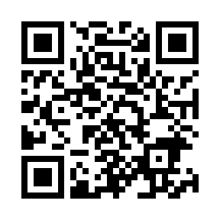
ペンデル税理士法人 補助金ニュースレター
2024年10月7日号
観光地の環境整備に使える補助金！
インバウンド受入環境整備高度化事業
インバウンド受入環境整備高度化事業（補助金）とは？
訪日外国人旅行者の周遊の促進や消費の拡大、地方誘客を図るため、全国の観光地における個々の観光スポットや広域的な周遊に係る一体的な環境整備の取組などの事業を支援するための補助金です。
補助対象者
対象地域・補助率
高度化計画に記載された事業※を実施する者
※訪日外国人旅行者の周遊や消費の拡大、地方誘客を目的としたインバウンド受入環境整備高度化事業（補助金）の対象事業
対象地域：訪日外国人旅行者の来訪に向けて、受入環境整備の必要性が認められる地域
補助率：1/2以内
ただし拠点機能強化事業のみを実施する場合は1/3以内
補助対象事業例
事業名 | ①面的整備事業 | ②拠点機能強化事業
補助対象事業 | 賑わい環境の創出
 | ナイトタイムエコノミーの環境整備、イベント開催などにより賑わい拠点となる屋外広場の整備
 | 新たなニーズへの対応・新技術の活用
 | ワーケーション環境の整備、ICTを活用したゴミの整備、多様な移動手段の整備
 | ストレスフリー・快適な旅行環境の整備
 | 多言語案内の整備、無料公衆無線LAN環境の整備、飲食店・小売店なども含めた地域における多言語対応、先進的決済環境の整備、トイレの高機能化及び洋式便器の整備、手ぶら観光カウンターの機能向上
 | 観光スポットの掲示物などの多言語化整備
 | ユニバーサル対応
 | 段差の解消、子供連れ環境の整備、近距離移動支援モビリティの整備
 | 拠点機能の整備・改良
 | 外国人観光案内所の整備・改良、観光スポット情報・交流施設の整備・改良、EV急速充電器の整備
多言語化
屋外広場
手ぶら観光
カウンターの機能向上
近距離移動支援モビリティ
公募締切
2024年10月30日 (水)17時
しっかりとした事前準備をして申請しましょう。申請支援ご希望のお客様はぜひ一度ご相談ください！
ペンデル税理士法人（認定経営革新等支援機関）
TEL：03-5990-5910 FAX：03-5990-5909
〒160-0023 東京都新宿区西新宿6-6-2 新宿国際ビルディング5F
～認定支援機関で対応できます～
・各種補助金申請
・経営改善計画書の作成
・創業支援
・優遇金利での資金調達 など
▲ 動画でも ▲
ご視聴できます

